Slide 1
实验5

Slide 2
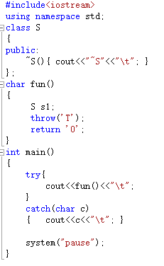
异常处理
程序1：输出结果

Slide 3
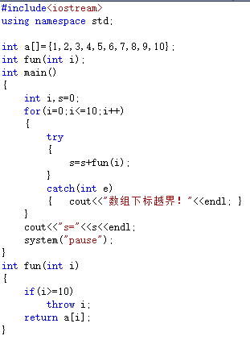
异常处理
程序2：输出结果

Slide 4
异常处理
程序3：
给出三角形的三边a，b，c，求三角形面积。只有a+b>c，b+c>a，a+c>b时才能组成三角形。设置异常处理，当不符合三角形条件时输出警告信息。

